Slide 1
Управление ФНС России по Ямало-Ненецкому автономному округу
ДОКЛАД НАЧАЛЬНИКА ОТДЕЛА НАЛОГООБЛОЖЕНИЯ ИМУЩЕСТВА А.И. Лебедева
Актуальные вопросы администрирования имущественных налогов физических лиц. Повышение роли имущественных налогов в формировании консолидированного бюджета Ямало-Ненецкого автономного округа
28.02.2019

Slide 2
Сумма исчисленного транспортного налога физическим лицам в отношении легковых автомобилей
51 млн. руб. – ТС до 150 л.с. включительно
Сумма начисленного налога
Кол-во ТС, по которым исчислен налог
36 тыс. – ТС до 150 л.с. включительно
Notes:
руб.

Slide 3
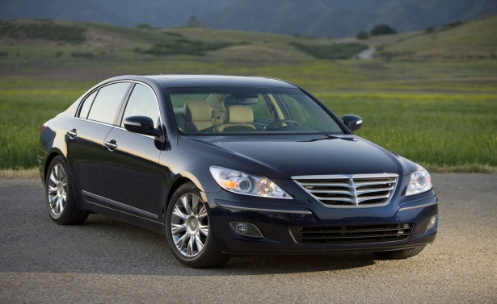
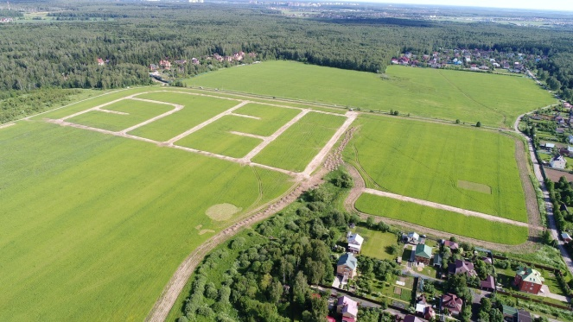
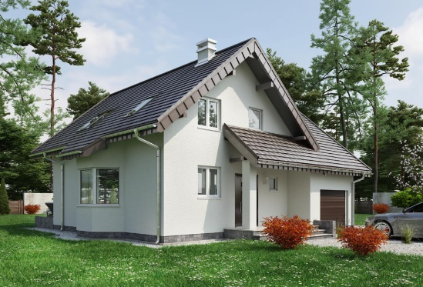
За 2017 год по автономному округу сформировано порядка 230 тыс. сводных налоговых уведомлений на уплату имущественных налогов
Администрирование имущественных налогов физических лиц
707,8 млн. рублей
Транспортный налог ФЛ
Земельный
налог ФЛ
Налог на имущество ФЛ
- 67,3 тыс. ФЛ
- 94 тыс. транспортных средств
- 537,9 млн. руб. начислено
- 15,4 тыс. ФЛ
- 12,8 тыс. земельных участков
- 45,6 млн. руб. начислено
- 193,2 тыс. ФЛ, из них
- 155,4 тыс. объектов имущества
- 124,3 млн. руб. начислено
Поступило в консолидированный бюджет АО за 2018 год
имущественных налогов ФЛ – 610,4 млн. руб., + 8,8 %
451,8 млн. руб. 34,7 млн. руб. 123,9 млн. руб.

Slide 4
Сумма задолженности по имущественным налогам образовавшаяся по итогам кампании 2018 года, млн. руб.

Slide 5
Задачи 2019 года
Повышение уровня гражданской ответственности физических лиц по уплате имущественных налогов и побуждения граждан к исполнению обязанностей установленных Конституцией Российской Федерации
1
Проведение адресной работы с гражданами автономного округа о своевременном исполнении обязанности по уплате налогов и обращением в налоговые органы по вопросу предоставления налоговых льгот
2
3
Информировать физических лиц о едином сроке уплаты имущественных налогов (не позднее 1 декабря года, следующего за истекшим налоговым периодом
4
Обеспечить своевременное поступление в консолидированный бюджет Ямало-Ненецкого автономного округа имущественных налогов
4

Slide 6
Спасибо за внимание!

